Slide 1

Corso di formazione per revisori enti locali
Avv. Carlo Bertacchi
Piani triennali di prevenzione della corruzione, trasparenza e Whistleblowing
1 ottobre 2024

Slide 2
Introduzione – gli studi sui fenomeni corruttivi in Italia
Transparency International è la più grande organizzazione a livello globale che si occupa di prevenire e contrastare la corruzione. Fondata nel 1993, con sede a Berlino, è diffusa in oltre 100 Paesi del mondo. La sua missione è dare voce alle vittime e ai testimoni di corruzione e collabora con Governi, aziende e con i cittadini per mettere un freno alla piaga della corruzione
Transparency International Italia è stata fondata nel 1996 da persone di diversa estrazione sociale e professionale (imprenditori, accademici, funzionari e privati) e si rivolge a tutti gli individui, gli enti, le istituzioni, le associazioni private e pubbliche che condividano le finalità e intendano perseguire gli obiettivi propri del movimento internazionale e dell’organizzazione italiana.

Slide 3
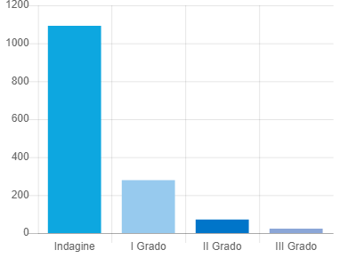
Introduzione – gli studi sui fenomeni corruttivi in Italia
Transparency International Italia
Il sito riporta i dati raccolti nel periodo gennaio 2019 – aprile 2021 con l’iniziativa «mappiamo la corruzione»
I dati si riferiscono a casi di corruzione e affini riportati sui media nazionali: 1.548 casi raccolti in totale, di cui 1.092 in fase di indagine, 279 oggetto di giudizio in primo grado, 72 oggetto di giudizio di appello e 24 pendenti davanti alla Corte di Cassazione.

Slide 4
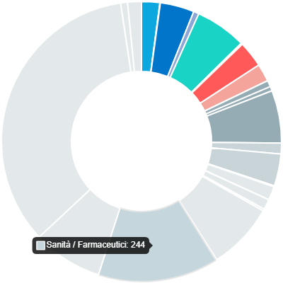
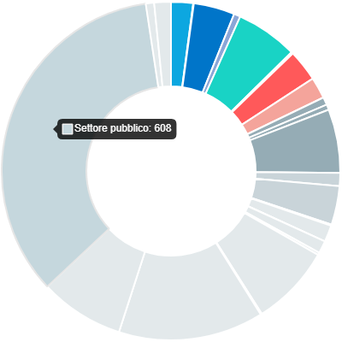
I settori maggiormente interessati da fenomeni corruttivi sono quello della pubblica amministrazione e quello sanitario/farmaceutico.

Slide 5
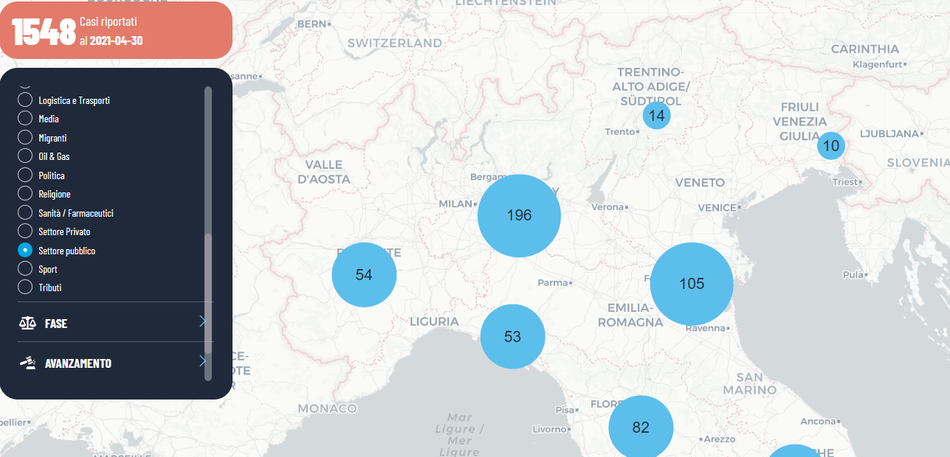
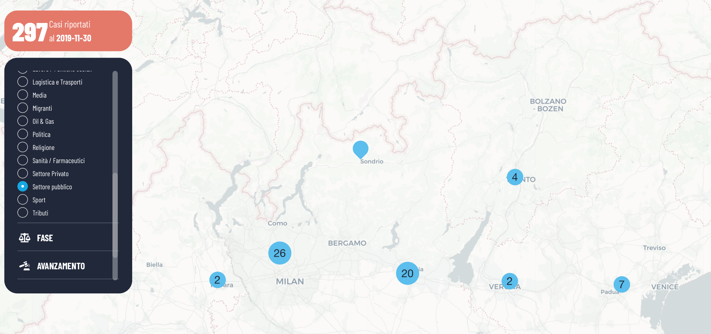
Reati nel settore pubblico al Nord 2019 -2021

Slide 6
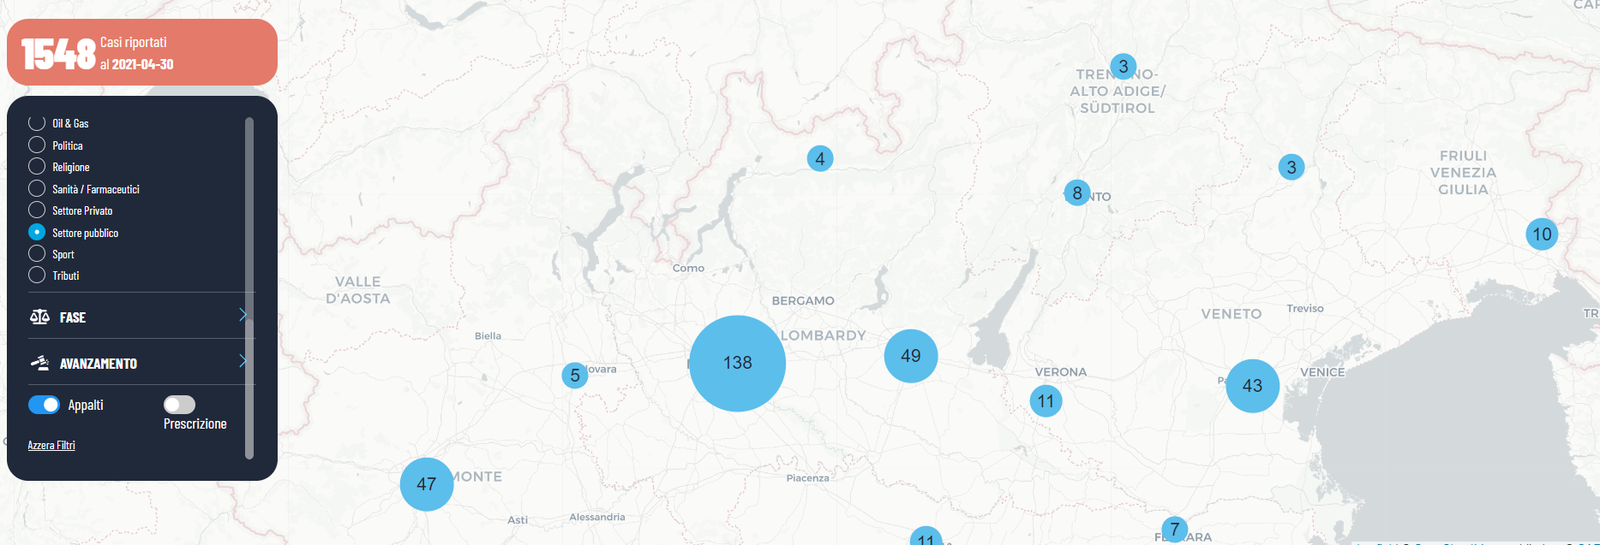
Reati in appalti pubblici al Nord nel 2019 -2021

Slide 7
Introduzione – L‘indice di percezione della corruzione
L’indice di Percezione della Corruzione (Corruption Perceptions Index – CPI) di Transparency International misura la percezione della corruzione nel settore pubblico e nella politica in numerosi Paesi di tutto il mondo.
Lo fa basandosi sull’opinione di uomini d’affari e di esperti e assegnando una valutazione che va da 0, per i Paesi ritenuti molto corrotti, a 100, per quelli “puliti”.
La metodologia cambia ogni anno per riuscire a dare uno spaccato sempre più attendibile delle realtà locali.

Slide 8
Introduzione – L‘indice di percezione della corruzione
Perché si stima la percezione e non il dato reale?
Un dato reale non esiste o, meglio, è difficilmente calcolabile e comparabile
La corruzione è infatti un reato difficile, se non impossibile, da rilevare nella sua interezza soprattutto a causa dell’elevatissima cifra oscura, cioè la parte sommersa del fenomeno
Inoltre la percezione (di esperti e di uomini d’affari) è l’unica misura che permette di fare confronti con altri Paesi

Slide 9
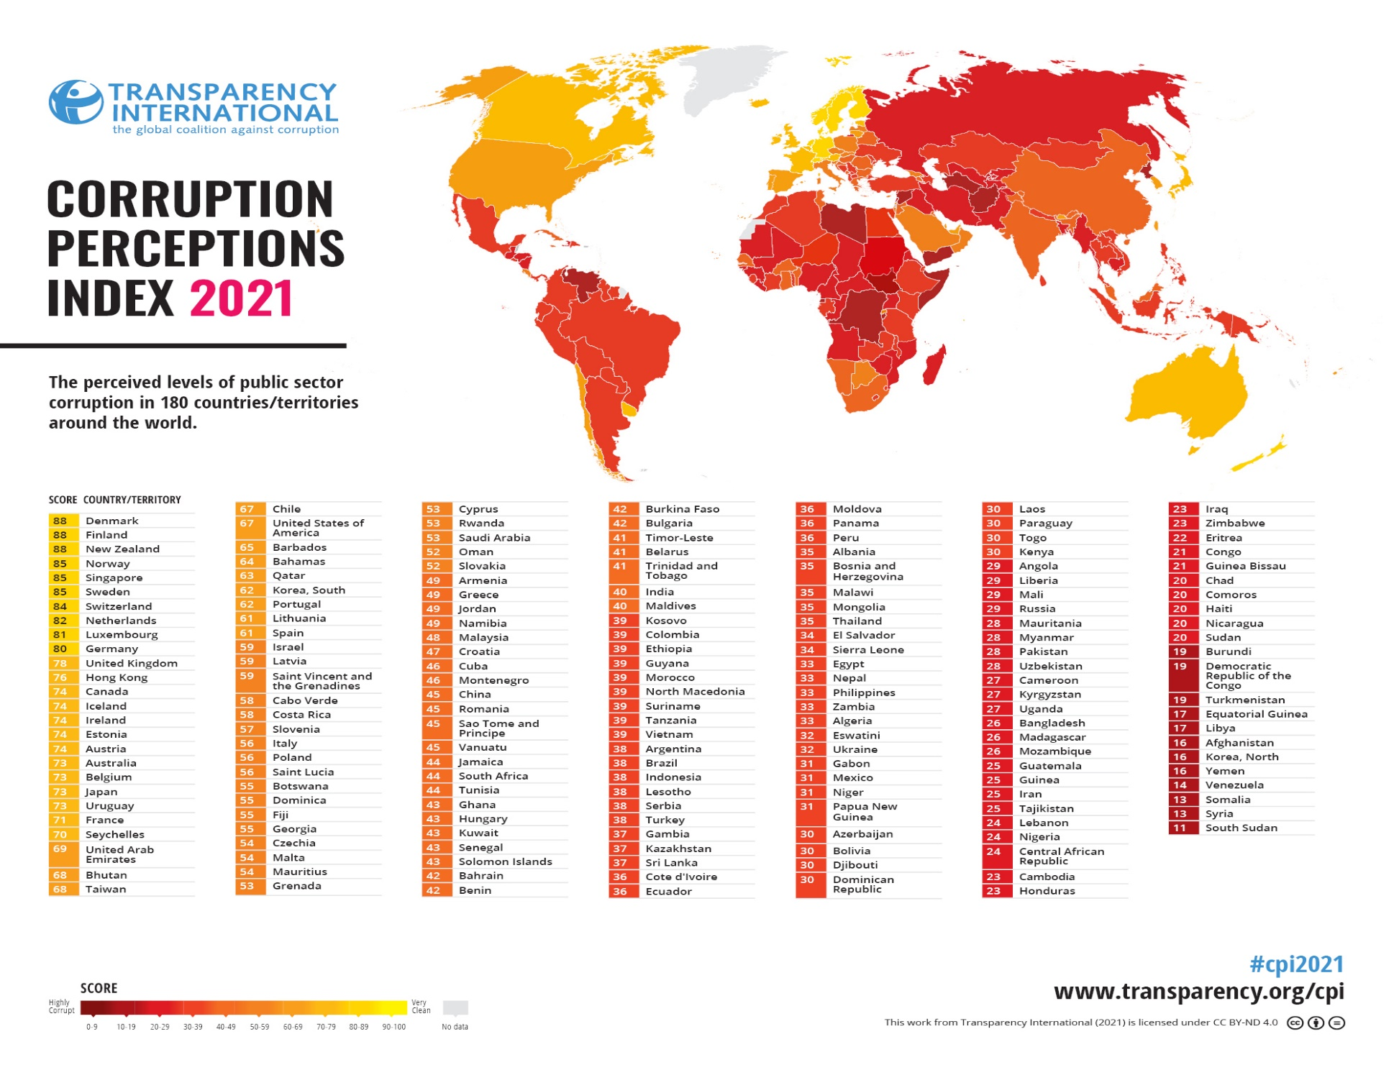

Slide 10
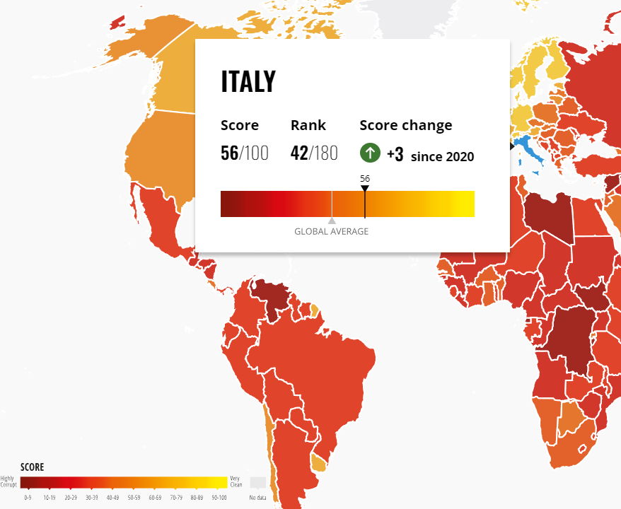

Slide 11
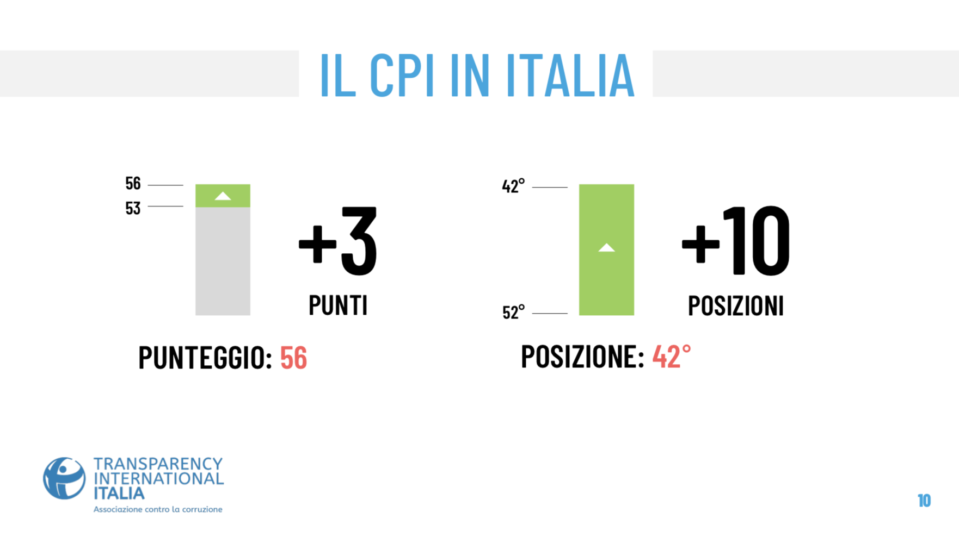

Slide 12
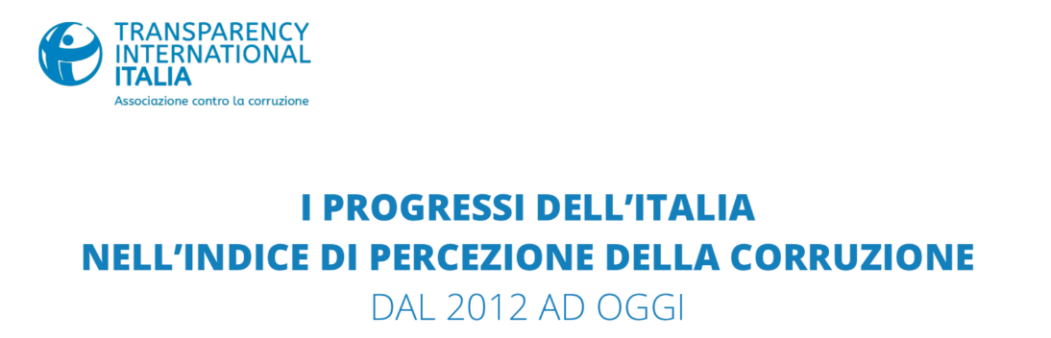
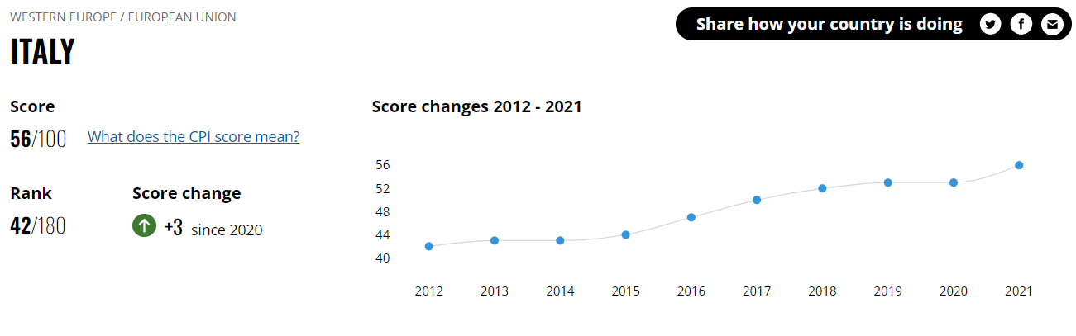

Slide 13
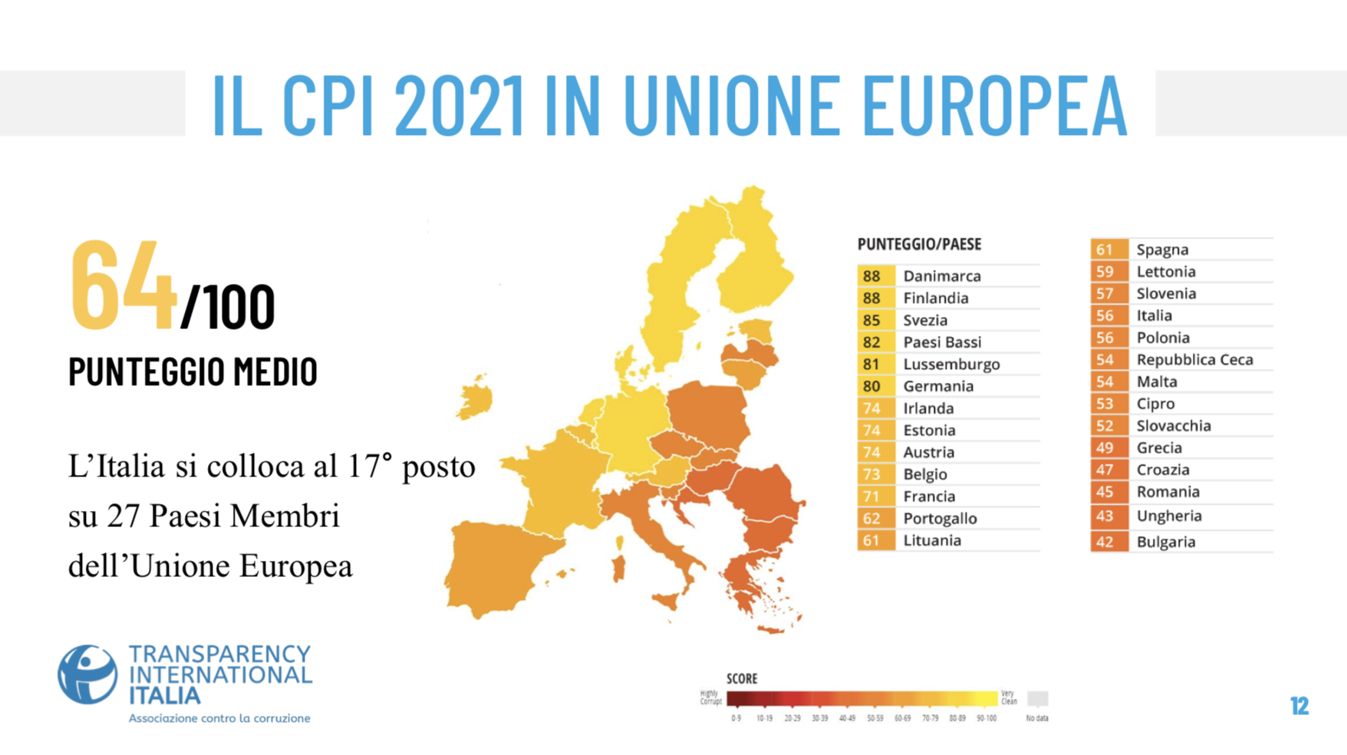

Slide 14
Transparency International Italia
Indice di Percezione della Corruzione – Comunicato stampa 25 febbraio 2022
“La credibilità internazionale dell’Italia di è rafforzata in quest’ultimo anno anche per effetto degli sforzi di numerosi stakeholder del settore privato e della società civile nel promuovere i valori della trasparenza, dell’anticorruzione e dell’integrità. L’emergenza generata dalla pandemia ha fortemente influenzato l’elaborazione del CPI, dal momento che in alcuni casi ha generato una minor fiducia nei Paesi che hanno preferito rimuovere le garanzie di controllo, in altri ha determinato un rafforzamento della coscienza collettiva e risposte più solide da parte dei Governi”
(Iole Anna Salvini, Presidente di Transparency International Italia)

Slide 15
Introduzione
Il quadro normativo per la prevenzione della corruzione
Legge 6 novembre 2012, n.190 Disposizioni per la prevenzione e la repressione della corruzione e dell’illegalità nella pubblica amministrazione
D.P.R. 16 aprile 2013, n.62 Codice di comportamento dei dipendenti pubblici
D.Lgs. 14 marzo 2013, n.33 Riordino della disciplina riguardante gli obblighi di pubblicità, trasparenza e diffusione di informazioni da parte delle pubbliche amministrazioni
D.Lgs. 8 aprile 2013, n.39 Disposizioni in materia di inconferibilità ed incompatibilità di incarichi presso le pubbliche amministrazioni e presso gli enti privati in controllo pubblico
D.L. 20.06.2014, n.90 (conv. in L. 11 agosto 2014, n.114) Misure urgenti per l’efficienza della P.A.
Legge 27 maggio 2015, n.69 Disposizioni in materia di delitti contro la pubblica amministrazione, di associazioni di tipo mafioso e di falso in bilancio

Slide 16
Introduzione – il quadro normativo per la prevenzione della corruzione
D.lgs. 18 aprile 2016, n.50 Codice dei contratti pubblici
D.lgs. 25 maggio 2016, n.97 Revisione e semplificazione delle disposizioni in materia di prevenzione della corruzione, pubblicità e trasparenza
Legge 30 novembre 2017, n.179 Disposizioni per la tutela degli autori di segnalazioni di reati o irregolarità di cui siano venuti a conoscenza nell’ambito di un rapporto di lavoro pubblico o privato (whistleblowing)
Legge 9 gennaio 2019, n.3 Misure per il contrasto dei reati contro la pubblica amministrazione, nonché in materia di prescrizione del reato e in materia di trasparenza dei partiti e movimenti politici (c.d. spazzacorrotti)
Direttiva UE 23 ottobre 2019, n.1937 Direttiva riguardante la protezione delle persone che segnalano violazioni del diritto dell’Unione (whistleblowing)

Slide 17
Introduzione – il quadro normativo per la prevenzione della corruzione
D.lgs. 14 luglio 2020, n.75, Attuazione della direttiva (UE) 2017/1371, relativa alla lotta contro la frode che lede gli interessi finanziari dell'Unione mediante il diritto penale (Direttiva PIF)
D.L. 9 giugno 2021, n.80, Misure urgenti per il rafforzamento della capacità amministrativa delle P.A. funzionale all’attuazione del PNRR e per l’efficienza della giustizia (introduzione del P.I.A.O.)
D.lgs. 10 marzo 2023, n.24, Attuazione della direttiva (UE) 2019/1937 riguardante la protezione delle persone che segnalano violazioni del diritto dell’Unione (whistleblowing)
D.lgs. 31 marzo 2023, n.36, Nuovo Codice dei contratti pubblici
L. 8 agosto 2024, n.112 (conversione del D.L. 04.07.2024, n.92), Misure urgenti in materia penitenziaria, di giustizia civile e penale
L. 9 agosto 2024, n.114, Modifiche al codice penale, al codice di procedura penale

Slide 18
La L. 190/2012 (legge anticorruzione)
Introduzione di misure repressive nel codice penale, dirette a sanzionare più aspramente la consumazione dei reati contro la P.A., con aumento delle pene edittali previste (ulteriormente aumentate con L. 69/2015), modifica di alcune fattispecie ed introduzione di nuove fattispecie
Modifica alle disposizioni penali contenute nel Codice Civile (corruzione tra privati)
Modifiche al D.Lgs. 231/01 sulla responsabilità amministrativa degli Enti (pene interdittive aumentate con L. 3/2019)
Introduzione di misure volte a prevenire il verificarsi di episodi di corruzione nella Pubblica Amministrazione
Obbligo per le amministrazioni di adottare entro il 31 gennaio di ogni anno il Piano triennale di prevenzione della corruzione (P.T.P.C.) – art.1, comma 2bis

Slide 19
Novità principali introdotte dalla L. n.3/2019 (c.d. „spazzacorrotti“)
Modifiche al codice penale
Generale inasprimento delle sanzioni per reati contro la P.A.
Aggravamento delle sanzioni accessorie, tra cui l’interdizione dai pubblici uffici e l’incapacità di contrattare con la P.A.
Causa speciale di non punibilità in caso di collaborazione volontaria, tempestiva e fattiva
Procedibilità d’ufficio per corruzione tra privati e istigazione alla corruzione tra privati
Maggiore utilizzo di intercettazioni, soprattutto nei procedimenti per reati contro P.A.
Aumento di operazioni sotto copertura al contrasto di reati contro P.A.
Inasprimento di sanzioni interdittive anche per responsabilità amministrativa di persone giuridiche, società e associazioni (anche non riconosciute) per determinati reati

Slide 20
Novità principali introdotte con il D.Lgs. 75/2020 (recepimento della «Direttiva PIF»)
Modifiche al codice penale
Inasprimento delle pene per una serie di reati contro la PA (316, 316-ter, 319-quater) quando dalla commissione degli stessi derivi una lesione degli interessi finanziari dell'Unione europea, nonché estensione dell’area di punibilità di taluni reati (322-bis, 640 c.p.) per ricomprendervi fatti offensivi dei medesimi interessi
Definizione di «interessi finanziari dell’Unione europea»: «le entrate, spese e beni coperti dal bilancio dell’Unione europea, nonché quelli coperti dai bilanci delle istituzioni, degli organi e degli organismi e i bilanci da essi gestiti e controllati» (art. 2 Regolamento UE n. 883/2013); «la tutela degli interessi finanziari dell’Unione riguarda non solo la gestione degli stanziamenti di bilancio, ma si estende a qualsiasi misura che incida o che minacci di incidere negativamente sul suo patrimonio e su quello degli Stati membri, nella misura in cui è di interesse per le politiche dell’Unione» (Considerando n. 1 Direttiva P.I.F.)

Slide 21
Il D.L. 80/2021 – Introduzione del P.I.A.O.
Art.6 – introduce per le P.A. di cui all’art.1, comma 2, del D.Lgs. 165/2001 il Piano di attività e di organizzazione in cui elaborare anche la sezione relativa alla prevenzione della corruzione e della trasparenza
d.P.R. 24 giugno 2022, n.81 – individua gli adempimenti relativi ai piani assorbiti dal P.I.A.O.
D.M. 30 giugno 2022, n.132 – Piano tipo
P.N.A. 2022

Slide 22
Novità normative 2024
Legge 08.08.2024, n.112, di conversione del D.L. 04.07.2024, n.92, che introduce l’art.314bis c.p. (indebita destinazione di denaro o cose mobili), apporta modifiche agli artt. 322bis e 323bis c.p. e, conseguentemente, all’art.25 del D.Lgs. 231/01
Legge 09.08.2024, n.114, che ha abrogato l’art.323 c.p. (abuso d’ufficio) ed apportato ulteriori modifiche agli art.323bis ed all’art. 323ter c.p. e sostituito l’art.346bis c.p.. (traffico di influenze illecite)

Slide 23
Il P.I.A.O. ed il P.T.P.C. - quadro normativo
Legge 190/2012
Circolare 25 gennaio 2013, n. 1 del Dipartimento della Funzione Pubblica (DPF)
Linee di indirizzo del Comitato interministeriale (d.p.c.m. 16 gennaio 2013) per la predisposizione da parte del DPF del Piano Nazionale Anticorruzione (P.N.A.)
Piano Nazionale Anticorruzione 2013, 2015, 2016, 2017, 2018, 2019-2021, 2022-2024, Aggiornamento 2023

Slide 24
Il P.I.A.O. ed il P.T.P.C.- quadro regolamentare
A.N.A.C.
  Linee guida per l’attuazione della normativa in materia di prevenzione della corruzione e trasparenza da parte della società e degli enti di diritto privato controllati e partecipati dalle pubbliche amministrazioni e degli enti pubblici economici
  Regolamento in materia di esercizio del potere sanzionatorio ai sensi dell’art.47 del D.Lgs. 14 marzo 2013, n.33
  Pareri, ecc.

Slide 25
Il concetto di corruzione ai fini della redazione del P.I.A.O./P.T.P.C.
Art.1 L. 190/2012
Introduce nell’ordinamento la nuova nozione di rischio, inteso come possibilità che in precisi ambiti organizzativo/gestionali possano verificarsi comportamenti corruttivi.
Il concetto di corruzione è peraltro ben più ampio di quello previsto dalle disposizioni penali
«Il concetto di corruzione deve essere inteso in senso lato, come comprensivo delle varie situazioni in cui, nel corso dell’attività amministrativa, si riscontri l’abuso da parte di un soggetto del potere a lui affidato al fine di ottenere vantaggi privati. Le situazioni rilevanti sono quindi evidentemente più ampie della fattispecie penalistica che, come noto, è disciplinata negli artt. 318, 319 e 319 ter, c.p., e sono tali da comprendere non solo l’intera gamma dei delitti contro la pubblica amministrazione disciplinati nel Titolo II, Capo I, del codice penale, ma anche le situazioni in cui – a prescindere dalla rilevanza penale – venga in evidenza un malfunzionamento dell’amministrazione a causa dell’uso a fini privati delle funzioni attribuite»
(Circolare n. 1 del 25 gennaio 2013 del Dipartimento Funzione Pubblica)

Slide 26
Il concetto di corruzione
Assumono, pertanto, carattere rilevante quei fenomeni che non riguardano il solo compimento di reati, ma toccano l’adozione di comportamenti e atti contrari, più in generale, al principio di imparzialità cui sono tenute tutte le pubbliche amministrazioni ed i soggetti che svolgono attività di pubblico interesse.

Slide 27
Il P.N.A. - Obiettivi strategici a livello nazionale
Ridurre le circostanze che possano manifestare casi di corruzione
Diramare indirizzi alle P.A. per introdurre le misure di prevenzione della corruzione
Individuare le modalità applicative specifiche per le P.A. regionali e locali
Diffondere buone pratiche per la prevenzione della corruzione, mediante comunità di pratiche e seminari
Promuovere iniziative per lo studio di misure di prevenzione in specifici settori
Assistere gli enti locali ai fini dell’elaborazione della propria strategica di prevenzione (PTPC)
Attuare il monitoraggio sulla introduzione e sull’implementazione delle misure di prevenzione da parte delle P.A.
Effettuare il monitoraggio sui codici di comportamento settoriali delle P.A.
Proporre aggiornamenti e adeguamenti del PNA
Realizzare un osservatorio sull’evoluzione del fenomeno corruttivo

Slide 28
Il P.N.A. - Obiettivi strategici a livello nazionale
Accrescere le competenze per individuare casi di corruzione
Diffondere buone pratiche in materia di tutela del dipendente che effettua segnalazioni di illecito (c.d. whistleblower), mediante seminari o via web
Attuare un’azione di sensibilizzazione attraverso atti di indirizzo e diffusione del valore positivo del whistleblower
Attuare il monitoraggio delle segnalazioni di discriminazione nei confronti del whistleblower, al fine di valutare interventi di azione
Realizzare interviste in contesti selezionati per valutare la percezione della corruzione da parte dei dipendenti e il valore della integrità

Slide 29
Il P.N.A. - Obiettivi strategici a livello nazionale
Creare un contesto sfavorevole alla corruzione
Attuare forme di raccordo tra i soggetti istituzionali coinvolti nella prevenzione della corruzione, mediante atti di indirizzo, incontri o seminari
Coinvolgere i responsabili della prevenzione e i responsabili del personale in iniziative di sensibilizzazione al fine di assicurare l’applicazione dei codici di comportamento
Definire forme di collaborazione attraverso la stipula di protocolli d’intesa con Organizzazioni non governative ed altri organismi che hanno competenza in materia
Monitorare l’applicazione delle sanzioni disciplinari a carico dei dipendenti da parte delle P.A.
Programmare insieme alla Scuola Nazionale dell’Amministrazione e ad altri istituti formativi interventi di formazione ai pubblici dipendenti sui temi della prevenzione della corruzione e dell’etica
Promuovere azioni di sensibilizzazione degli studenti, mediante interventi seminariali

Slide 30
Il P.N.A. - Principali strumenti di prevenzione a livello decentrato
Adozione del Piano integrato di attività e organizzazione (PIAO) ovvero del Piano Triennale per la Prevenzione della Corruzione (PTPC)
Adempimenti di trasparenza (pubblicazioni sui siti web istituzionali di informazioni concernenti l’organizzazione e l’attività delle P.A.)
Adozione di codici di comportamento
Misure di rotazione del personale c.d. ordinaria negli incarichi (nei settori particolarmente esposti alla corruzione – rischio elevato)
Obbligo di astensione in caso di conflitto di interesse
Disciplina specifica in materia di svolgimento di incarichi d’ufficio (al fine di evitare un’eccessiva concentrazione di potere su un unico centro decisionale) – attività ed incarichi extra-istituzionali (al fine di evitare situazioni di conflitto di interesse)

Slide 31
Il P.N.A. - Principali strumenti di prevenzione a livello decentrato
Disciplina specifica in materia di conferimento di incarichi dirigenziali in caso di particolari attività o incarichi precedenti (soggetti provenienti da enti di diritto privato regolati o finanziati dalle P.A.; soggetti che sono stati componenti di organi di indirizzo politico)
Incompatibilità specifiche per posizioni dirigenziali (la causa di incompatibilità può essere rimossa mediante rinuncia dell’interessato ad uno degli incarichi considerati incompatibili tra di loro)
Disciplina specifica in materia di formazione di commissioni, assegnazioni agli uffici, conferimento di incarichi dirigenziali in caso di condanna penale per delitti contro la P.A.

Slide 32
Il P.N.A. - Principali strumenti di prevenzione a livello decentrato
Disciplina specifica in materia di attività successiva alla cessazione del rapporto di lavoro (c.d. pantouflage – divieto, nei tre anni successivi alla cessazione del rapporto di pubblica impiego, di attività lavorativa per soggetti privati destinatari di provvedimenti adottati o di contratti conclusi con l’apporto decisionale del dipendente della P.A.)
Disciplina specifica in materia di tutela del dipendente che effettua segnalazioni di illecito (c.d. whistleblowing)
Formazione in materia di etica, integrità ed altre tematiche attinenti alla prevenzione della corruzione

Slide 33
Il P.N.A. - Principali strumenti di prevenzione a livello decentrato
Protocolli di legalità o patti di integrità quale parte integrante ed essenziale di contratti pubblici (inserire una clausola di salvaguardia negli avvisi di bandi di gara e lettere di invito, in virtù della quale il mancato rispetto del protocollo di legalità o del patto di integrità da luogo all’esclusione dalla gara e alla risoluzione del contratto)
Pianificazione di adeguate misure di sensibilizzazione della società civile finalizzata alla promozione della cultura della legalità (efficace comunicazione e diffusione della strategia di prevenzione dei fenomeni corruttivi impostata e attuta mediante il PIAO/PTPC e delle connesse misure)

Slide 34
Amministrazioni tenute ad adottare il P.I.A.O.
(in forma integrale se con un numero di dipendenti pari o superiore a 50, in forma semplificata se con meno di 50 dipendenti)
Amministrazioni dello Stato
Aziende ed amministrazioni dello Stato ad ordinamento autonomo
Regioni, Provincie, Comuni, Città metropolitane, Comunità montane e loro consorzi ed associazioni, Enti territoriali di area vasta
Istituzioni universitarie e AFAM
Istituti autonomi case popolari, se non enti pubblici economici
C.C.I.A.A. e loro associazioni
Enti pubblici non economici nazionali, regionali e locali
Amministrazioni, aziende ed enti del S.S.N.
Agenzia per la rappresentanza negoziale delle P.A. (ARAN)
Agenzie di cui al D.Lgs. 30.07.1999, n.300, escluse quelle che hanno natura di enti pubblici economici
Autorità di sistema portuale
CONI
Ordini professionali (se tenuti ad adottare per legge, oltre alla sottosezione anticorruzione e trasparenza, anche tutte le altre sottosezioni di cui al D.M. 30.06.2022, n.132)

Slide 35
Amministrazioni/Enti tenuti ad adottare il P.T.C.P.
(o misure integrative del MOG 231 per gli enti pubblici economici)
Enti pubblici economici, comprese Agenzia del Demanio, Agenzia delle Entrate – riscossione
Ordini professionali (se non tenuti ad adottare per legge, oltre alla sottosezione anticorruzione e trasparenza, anche tutte le altre sottosezioni di cui al D.M. 30.06.2022, n.132)
Autorità amministrative indipendenti di garanzia, vigilanza e regolazione
Scuole di ogni ordine e grado e istituzioni educative

Slide 36
Soggetti che adottano misure di prevenzione della corruzione integrative del MOG 231 ovvero un documento che tiene luogo del P.T.P.C.
Società in controllo pubblico, anche congiunto ed anche indiretto (escluse le quotate)
Associazioni, fondazioni ed enti di diritto privato comunque denominati, anche privi di personalità giuridica, con bilancio superiore a 500mila Euro, la cui attività sia finanziata in modo maggioritario per lameno due esercizi finanziari consecutivi nell’ultimo triennio da P.A. e in cui la totalità dei titolari o dei componenti dell’organo di amministrazione o di indirizo sia designata da P.A. (art.2bis, comma 2, lett.c) del D.Lgs. N.33/2013)

Slide 37
La sezione anticorruzione e trasparenza del P.I.A.O.
Principi generali validi anche per l’impostazione del P.T.P.C. o delle misure integrative del MOG 231
elaborazione obiettivi strategici (creazione di valore pubblico declinato in obiettivi strategici di prevenzione della corruzione e della trasparenza previsti come contenuto obbligatorio del P.T.P.C.)
analisi del contesto esterno ed interno (la mappatura dei processi)
misure organizzative (trasparenza, rotazione, controllo, formazione, gestione del conflitto di interessi, gestione del pantouflage, misure di segnalazione di whistleblowing)
programmazione della trasparenza

Slide 38
La sezione anticorruzione e trasparenza del P.I.A.O.
Elaborazione obiettivi strategici (esempi):
rafforzamento dell’analisi dei rischi e delle misure di prevenzione con riguardo alla gestione dei fondi europei e del PNRR, nonché con riguardo alla gestione degli appalti pubblici e della selezione del personale
digitalizzazione dell’attività di rilevazione e valutazione del rischio e di monitoraggio
promozione delle pari opportunità per l’accesso agli incarichi di vertice
incremento dei livelli di trasparenza
miglioramento dell’organizzazione dei flussi informativi
….

Slide 39
La sezione anticorruzione e trasparenza del P.I.A.O.
analisi del contesto esterno
ha come duplice obiettivo quello di evidenziare come le caratteristiche strutturali e congiunturali dell’ambiente nel quale l’amministrazione si trova ad operare possano favorire il verificarsi di fenomeni corruttivi, e, al tempo stesso, condizionare la valutazione del rischio corruttivo e il monitoraggio dell’idoneità delle misure di prevenzione.
Attuazione:
acquisizione ed interpretazione delle principali dinamiche territoriali o settoriali e delle influenze o pressioni di interessi esterni alle quali l’amministrazione potrebbe essere sottoposta
confronto con gli stakeholders esterni

Slide 40
La sezione anticorruzione e trasparenza del P.I.A.O.
analisi del contesto interno (organizzazione)
Riguarda gli aspetti legati all’organizzazione ed alla gestione dei processi che influenzano la sensibilità della struttura al rischio corruttivo.
Organizzazione
distribuzione dei ruoli e delle responsabilità attribuite
qualità e quantità del personale
risorse finanziarie disponibili
rilevazione di fatti corruttivi interni che si siano verificati
Esiti di procedimenti disciplinari conclusi
segnalazioni whistleblowing

Slide 41
La sezione anticorruzione e trasparenza del P.I.A.O.
analisi del contesto interno (mappatura dei processi)
Mappatura dei processi (presidio anche antiriciclaggio richiesto dall’art.10, comma 3 del D.Lgs. N.231/2007)
Aree di rischio generali
(PNA All.1, Par. B.1.1, come integrato dall’Aggiornamento 2015 al PNA, richiamate dall’Allegato 1 del PNA 2019-2021, al quale fa riferimento il PNA 2022-2024, anche nella versione aggiornata con la delibera ANAC n.605 del 19.12.2023)
Provvedimenti ampliativi della sfera giuridica dei destinatari con effetto economico diretto ed immediato per il destinatario
Provvedimenti ampliativi della sfera giuridica dei destinatari privi di effetto economico diretto ed immediato per il destinatario
Contratti pubblici
Acquisizione e gestione del personale
Gestione delle entrate, delle spese e del patrimonio
Controlli, verifiche, ispezioni e sanzioni
Affari legali e contenzioso
Incarichi e nomine

Slide 42
La sezione anticorruzione e trasparenza del P.I.A.O.
Aree di rischio specifiche
correlate all’attività dell’Amministrazione/Ente
Per ogni area di rischio devono essere identificati i processi che la governano e svolta l’analisi dei rischi corruttivi.
Ai fini dell’analisi di esposizione al rischio va oggi impiegato un approccio valutativo di tipo qualitativo (Allegato 1 al PNA 2019-2021, richiamato dal PNA 2022-2024, nella versione aggiornata con la delibera ANAC n. 605 del 19.12.2023)

Slide 43
La sezione anticorruzione e trasparenza del P.I.A.O.
Indicatori di stima del livello di rischio
Livello di interesse esterno
Grado di discrezionalità del decisore interno
Manifestazione di eventi corruttivi in passato nel processo/attività esaminata
Opacità del processo decisionale
Livello di collaborazione del responsabile del processo o dell’attività nella costruzione, aggiornamento e monitoraggio del Piano
Grado di attuazione delle misure di trattamento

Slide 44
La sezione anticorruzione e trasparenza del P.I.A.O.
Misure preventive generali
Le misure organizzative
Una volta mappati i processi ed identificati i rischi di corruzione che si generano attraverso le attività svolte dall’amministrazione, vanno programmate le misure organizzative (generali e specifiche) di prevenzione della corruzione ed individuati indicatori ed obiettivi necessari per verificare la corretta attuazione delle stesse.

Slide 45
La sezione anticorruzione e trasparenza del P.I.A.O.
Misure preventive generali
Le misure organizzative
Misure di trasparenza
Misure di rotazione
Misure di controllo
Misure di formazione
Misure di gestione del conflitto di interessi
Misure di gestione del pantouflage
Misure di segnalazione del whistleblowing

Slide 46
La sezione anticorruzione e trasparenza del P.I.A.O.
Misure preventive generali
Misure di trasparenza (L. 190/2012 e D.Lgs. N.33/2013)
La trasparenza è intesa come «accessibilità totale dei dati e documenti detenuti dalle pubbliche amministrazioni, allo scopo di tutelare i diritti dei cittadini, promuovere la partecipazione degli interessati all’attività amministrativa e favorire forme diffuse di controllo sul perseguimento delle funzioni istituzionali e sull’utilizzo delle risorse pubbliche»
Sezione trasparenza sul sito dell’amministrazione/ente
Accesso civico generalizzato
Accesso civico semplice

Slide 47
La sezione anticorruzione e trasparenza del P.I.A.O.
Misure preventive generali
Misure di rotazione
ordinaria
misura organizzativa preventiva finalizzata a limitare il consolidarsi di relazioni che possano alimentare dinamiche improprie nella gestione amministrativa, conseguenti alla permanenza nel tempo di determinati dipendenti nel medesimo ruolo o funzione (misure alternative)
straordinaria (art.16, comma 1, lett.l-quater del D.Lgs. 165/2001)
misura di prevenzione di carattere successivo al verificarsi di fenomeni corruttivi. La norma prevede la rotazione «del personale in caso di avvio di procedimenti penali o disciplinari per condotte di natura corruttiva», ossia per tutte le fattispecie di reato elencate nell’art.7 della L. n.69/2015, nonché tutte le altre fattispecie di reato contro la P.A. di cui al Capo I del Titolo II del Libro Secondo del Codice Penale

Slide 48
La sezione anticorruzione e trasparenza del P.I.A.O.
Misure preventive generali
Misure di formazione
finalizzate a fornire ai destinatari strumenti decisionali in grado di porli nella condizione di affrontare i casi critici ed i problemi etici che incontrano in specifici contesti e di riconoscere e gestire i conflitti di interessi così come situazioni lavorative problematiche che possono dar luogo all’attivazione di misure di prevenzione della corruzione

Slide 49
La sezione anticorruzione e trasparenza del P.I.A.O.
Misure preventive generali
Misure di segnalazione e protezione - Whistleblowing
Quadro normativo di riferimento
Direttiva (UE) 2019/1937 riguardante la protezione delle persone che segnalano violazioni del diritto dell’Unione
D.lgs. 10 marzo 2023 n. 24: Attuazione della direttiva (UE) 2019/1937 del Parlamento europeo e del Consiglio, del 23 ottobre 2019, riguardante la protezione delle persone che segnalano violazioni del diritto dell'Unione e recante disposizioni riguardanti la protezione delle persone che segnalano violazioni delle disposizioni normative nazionali.

Slide 50
La sezione anticorruzione e trasparenza del P.I.A.O.
Misure preventive generali
Misure di segnalazione e protezione - Whistleblowing
Ambito di applicazione
Enti del settore pubblico: Pubbliche amministrazioni; Autorità amministrative indipendenti; Enti pubblici economici; Società in controllo pubblico; Società in house anche se quotate; altri enti di diritto privato in controllo pubblico; organismi di diritto pubblico; Concessionari di pubblico servizio
Enti del settore privato: enti con una media di almeno 50 lavoratori; enti che operano nei settori „sensibili“; enti addotati di un modello di organizzazione, gestione e controllo ex D.lgs. 231/2001

Slide 51
Whistleblower
Soggetti tutelati del settore pubblico/privato:
  Dipendenti
  Lavoratori autonomi
  Liberi professionisti e consulenti
  Volontari e tirocinanti
  Azionisti (persone fisiche)
  Persone con funzioni di amministrazione, direzione, controllo, vigilanza o rappresentanza

Slide 52
Oggetto della segnalazione
Illeciti civili
Illeciti amministrativi
Condotte illecite rilevanti ai sensi del D.lgs. 231/2001
Illeciti penali
Illeciti contabili
Violazioni della normativa europea (p.es. Contratti pubblici; sicurezza e conformità dei prodotti, tutela dell‘ambiente, etc.)

Slide 53
I canali di segnalazione: canale interno
Deve garantire la riservatezza anche tramite il ricorso a strumenti di crittografia
  della persona segnalante;
  del facilitatore;
  della persona coinvolta o comunque dei soggetti menzionati nella segnalazione;
  del contenuto della segnalazione e della relativa documentazione.

Slide 54
I canali di segnalazione: canale interno
Deve consentire di effettuare segnalazioni,
  in forma scritta, anche con modalità informatiche (piattaforma online);
  orale, attraverso linee telefoniche o in alternativa con sistemi di messaggistica vocale;
  ovvero, su richiesta della personal segnalante, mediante un incontro diretto fissato entro un termine ragionevole.

Slide 55
Destinatario delle segnalazioni interne
I canali di segnalazione interni sono affidati, per la gestione, alternativamente:
  a una persona interna all‘amministrazione/ente (amministrazioni pubbliche: RPCT);
  a un ufficio dell‘amministrazione/ente con personale appositamente dedicato (soggetti privati: OdV o internal audit);
  ad un soggetto esterno (ombudsman).

Slide 56
Attività del destinatario delle segnalazioni interne
rilasciare al segnalante un avviso di ricevimento della segnalazione entro sette giorni dalla data di ricezione;
mantenere le interlocuzioni con la persona del segnalante;
dare un corretto seguito alle segnalazioni ricevute;
fornire un riscontro al segnalante entro tre mesi dalla data dell‘avviso di rivecimento della segnalazione.

Slide 57
I canali di segnalazione: canale esterno
ANAC attiva e gestisce un canale esterno di segnalazione.
La segnalazione al canale esterno è consentita, se al momento della sua presentazione:
  il canale interno pur essendo obbligatorio, non è attivo;
  la persona segnalante ha già effettuato una segnalazione interna e la stessa non ha avuto seguito;
  la persona segnalante ha fondati motivi che alla segnalazione interna non sarebbe dato efficace seguito ovvero questa potrebbe determinare il rischio di ritorsione.

Slide 58
Divulgazione pubblica
Divulgazione pubblica attraverso mezzi di diffusione di massa (social network, stampa, etc.)
Presupposti:
  la segnalazione interna ed esterna non ha dato riscontro entro i termini previsti;
  pericolo imminente o palese per il pubblico interesse (situazione di emergenza; danno irreversibile all‘incolumità di una o più persone);
  la segnalazione esterna potrebbe comportare il rischio di ritorsioni oppure non potrebbe avere efficace seguito.

Slide 59
Le tutele del segnalante
Tutela della riservatezza del segnalante, del facilitatore, della persona coinvolta e delle persone menzionate nella segnalazione;
Tutela da eventuali misure ritorsive (p.es. licenziamento, sospensioni, retrocessione di grado, mancata promozioni, mutamento di funzioni, misure disciplinari, molestie, referenze negative, coercizione, intimidazione, etc.) adottate dall‘ente in ragione della segnalazione, divulgazione pubblica o denuncia effettuata;
Limitazioni della responsabilità rispetto alla rivelazione e alla diffusione di alcune categorie di informazioni che operano al ricorre di determinare condizioni (p.es. rivelazione di notizie coperte dall‘obbligo di segreto; modalità di acquisizione delle informazioni);
Previsione di misure di sostegno (sostegno sulle modalità di segnalazione, sulla protezione dalle ritorsioni, sui diritti della persona coinvolta) da parte di enti del Terzo settore inserite in un apposito elenco pubblicato da ANAC.

Slide 60
Entrata in vigore
Enti del settore pubblico ed enti privati con 250 dipendenti:
  15.07.2023
Enti del settore privato con meno di 250 dipendenti:
  17.12.2023

Slide 61
La sezione anticorruzione e trasparenza del P.I.A.O.
Misure preventive generali
Misure di gestione del conflitto di interessi
L’art. 1, co. 41, della L. 190/2012 ha introdotto l’art. 6-bis nella L. 241/1990, rubricato “Conflitto di interessi”, ai sensi del quale “il responsabile del procedimento e i titolari degli uffici competenti ad adottare i pareri, le valutazioni tecniche, gli atti endoprocedimentali e il provvedimento finale devono astenersi in caso di conflitto di interessi, segnalando ogni situazione di conflitto, anche potenziale”.

Slide 62
La sezione anticorruzione e trasparenza del P.I.A.O.
Misure preventive generali
Misure di gestione del conflitto di interessi
Il “Regolamento recante codice di comportamento dei dipendenti pubblici, a norma dell'articolo 54 del decreto legislativo 30 marzo 2001, n. 165” (D.P.R. n. 62/2013) all’art. 6, rubricato “Comunicazione degli interessi finanziari e conflitti di interessi” prevede inoltre che,
“fermi restando gli obblighi di trasparenza previsti da leggi o regolamenti, il dipendente, all'atto dell'assegnazione all'ufficio, informa per iscritto il dirigente dell'ufficio di tutti i rapporti, diretti o indiretti, di collaborazione con soggetti privati in qualunque modo retribuiti che lo stesso abbia o abbia avuto negli ultimi tre anni, precisando:
  a) se in prima persona, o suoi parenti o affini entro il secondo grado, il coniuge o il convivente abbiano ancora rapporti finanziari con il soggetto con cui ha avuto i predetti rapporti di collaborazione;
  b) se tali rapporti siano intercorsi o intercorrano con soggetti che abbiano interessi in attività o decisioni inerenti all'ufficio, limitatamente alle pratiche a lui affidate.
2. Il dipendente si astiene dal prendere decisioni o svolgere attività inerenti alle sue mansioni in situazioni di conflitto, anche potenziale, di interessi con interessi personali, del coniuge, di conviventi, di parenti, di affini entro il secondo grado. Il conflitto può riguardare interessi di qualsiasi natura, anche non patrimoniali, come quelli derivanti dall'intento di voler assecondare pressioni politiche, sindacali o dei superiori gerarchici.”

Slide 63
La sezione anticorruzione e trasparenza del P.I.A.O.
Misure preventive generali
Misure di gestione del conflitto di interessi
Il successivo art. 7 del Regolamento del codice di comportamento contiene una tipizzazione delle relazioni personali o professionali sintomatiche del possibile conflitto di interessi e una norma di chiusura di carattere generale riguardante le “gravi ragioni di convenienza” che comportano l’obbligo di astensione.
Più nel dettaglio l’art 7, rubricato “Obbligo di astensione” dispone che,
“il dipendente si astiene dal partecipare all'adozione di decisioni o ad attività che possano coinvolgere interessi propri, ovvero di suoi parenti, affini entro il secondo grado, del coniuge o di conviventi, oppure di persone con le quali abbia rapporti di frequentazione abituale, ovvero, di soggetti od organizzazioni con cui egli o il coniuge abbia causa pendente o grave inimicizia o rapporti di credito o debito significativi, ovvero di soggetti od organizzazioni di cui sia tutore, curatore, procuratore o agente, ovvero di enti, associazioni anche non riconosciute, comitati, società o stabilimenti di cui sia amministratore o gerente o dirigente.
Il dipendente si astiene in ogni altro caso in cui esistano gravi ragioni di convenienza. Sull'astensione decide il responsabile dell'ufficio di appartenenza.”

Slide 64
La sezione anticorruzione e trasparenza del P.I.A.O.
Misure preventive generali
Misure di gestione del conflitto di interessi
Il D.P.R. n. 62/2013 prevede un’ulteriore ipotesi di conflitto di interessi all’art. 14, co. 2 e 3, rubricato “Contratti ed altri atti negoziali”:
“2. Il dipendente non conclude, per conto dell'amministrazione, contratti di appalto, fornitura, servizio, finanziamento o assicurazione con imprese con le quali abbia stipulato contratti a titolo privato o ricevuto altre utilità nel biennio precedente, ad eccezione di quelli conclusi ai sensi dell'articolo 1342 del codice civile. Nel caso in cui l'amministrazione concluda contratti di appalto, fornitura, servizio, finanziamento o assicurazione, con imprese con le quali il dipendente abbia concluso contratti a titolo privato o ricevuto altre utilità nel biennio precedente, questi si astiene dal partecipare all'adozione delle decisioni ed alle attività relative all'esecuzione del contratto, redigendo verbale scritto di tale astensione da conservare agli atti dell'ufficio.
3. Il dipendente che conclude accordi o negozi ovvero stipula contratti a titolo privato, ad eccezione di quelli conclusi ai sensi dell'articolo 1342 del codice civile, con persone fisiche o giuridiche private con le quali abbia concluso, nel biennio precedente, contratti di appalto, fornitura, servizio, finanziamento ed assicurazione, per conto dell'amministrazione, ne informa per iscritto il dirigente dell'ufficio.
4. Se nelle situazioni di cui ai commi 2 e 3 si trova il dirigente, questi informa per iscritto il dirigente apicale responsabile della gestione del personale.”

Slide 65
La sezione anticorruzione e trasparenza del P.I.A.O.
Misure preventive generali
Il conflitto di interessi nel codice dei contratti publici
Alle fonti normative in materia di conflitto di interessi sopra indicate sono state aggiunte specifiche disposizioni in materia di contratti pubblici.
L’art. 42, D.lgs. 50/2016 dispone che le stazioni appaltanti prevedano misure adeguate per contrastare le frodi e la corruzione, nonché per individuare, prevenire e risolvere in modo efficace ogni ipotesi di conflitto di interessi nello svolgimento delle procedure di aggiudicazione degli appalti e delle concessioni, in modo da evitare qualsiasi distorsione della concorrenza e garantire, così, la parità di trattamento di tutti gli operatori economici.

Slide 66
La sezione anticorruzione e trasparenza del P.I.A.O.
Misure preventive generali
Il conflitto di interessi nel codice dei contratti pubblici
Si ha conflitto di interessi quando il personale di una stazione appaltante o di un prestatore di servizi – che, anche per conto della stazione appaltante, interviene nello svolgimento della procedura di aggiudicazione degli appalti e delle concessioni o può influenzarne, in qualsiasi modo, il risultato – ha, direttamente o indirettamente, un interesse finanziario, economico o altro interesse personale che può essere percepito come una minaccia alla sua imparzialità e indipendenza nell’ambito della procedura di appalto o di concessione. Quanto al contenuto minimo della nozione di conflitto di interessi la norma in oggetto rinvia, inoltre, alle situazioni che determinano l’obbligo di astensione previste dal sopra citato art. 7 del D.P.R. 62/2013.

Slide 67
La sezione anticorruzione e trasparenza del P.I.A.O.
Misure preventive generali
Il conflitto di interessi nel codice dei contratti pubblici
Il conflitto di interessi di cui all’art. 42, D.lgs. 50/2016 ha una portata soggettiva più ampia rispetto al conflitto di interesse di cui all’art. 6-bis, L. 241/1990; si applica infatti:
  al personale dipendente dell’Amministrazione/Ente con contratto a tempo indeterminato o a tempo determinato;
  ai soggetti che, in base ad un valido titolo giuridico, legislativo o contrattuale, siano in grado di impegnare la Scuola provinciale superiore di sanità nei confronti di terzi o comunque rivestano, di fatto o di diritto, un ruolo tale da poterne obiettivamente influenzare l’attività esterna (ad.es. Direttore generale, Capi di uffici legali, Capi Dipartimento Organi di governo delle amministrazioni aggiudicatrici, etc., etc.);
  ai prestatori di servizi coinvolti nell’affidamento (p.es. progettisti esterni, commissari di gara, collaudatori);
  ai soggetti coinvolti nella fase di esecuzione dei contratti pubblici (p.es. Direttore dei lavori/Direttore dell’esecuzione e ove nominati, eventuali loro assistenti, il Coordinatore per la sicurezza, l’esperto per accordo bonario, gli organi coinvolti nella valutazione delle transazioni, i collaudatori/soggetti competenti alla verifica di conformità ed eventuali loro assistenti);
  ai professionisti coinvolti per conto della stazione appaltante negli affidamenti legati ai fondi del PNRR;
  al Presidente e ai tutti i componenti, sia di parte pubblica che di parte privata, dei collegi consultivi tecnici nominati, ai sensi dell’art. 6 del D.L. 76/2022 per lavori di importo superiore alla soglia comunitaria, con il compito di risolvere controversie o dispute tecniche nella fase di esecuzione.

Slide 68
La sezione anticorruzione e trasparenza del P.I.A.O.
Misure preventive generali
Misure di gestione del conflitto di interessi
Ai sensi dell’art. 2 del D.P.R. 62/2013 sul Codice di comportamento, gli obblighi di condotta previsti dal Codice etico e di comportamento vanno estesi, tra l’altro, a tutti i collaboratori o consulenti, con qualsiasi tipologia di contratto o incarico e a qualsiasi titolo.
Tutte le sopra menzionate ipotesi di conflitto di interessi, sia con riguardo ai dipendenti, che con riguardo ai contratti pubblici devono trovare applicazione anche ai collaboratori o consulenti incaricati dall’amministrazione/ente.

Slide 69
La sezione anticorruzione e trasparenza del P.I.A.O.
Misure preventive generali
Misure relative all’accertamento dell’assenza del conflitto di interesse
Con riferimento alle procedure di gara, l’obbligo di ogni soggetto destinatario di rendere preventiva dichiarazione sui conflitti di interesse.
L’obbligo di ogni dipendente di dichiarare l’insussistenza di situazioni di conflitto di interesse al momento dell’assegnazione all’ufficio.
L’obbligo dei consulenti di dichiarare l’insussistenza di situazioni di conflitto di interesse prima del conferimento dell’incarico, con indicazione dei soggetti pubblici o privati presso i quali l’interessato ha svolto o sta svolgendo incarichi/attività professionali o abbia ricoperto o ricopra cariche.
Il monitoraggio della situazione, attraverso l’aggiornamento, con cadenza periodica (definita in relazione alla durata del rapporto di dipendenza o dell’incarico relativo alle procedure di gara o dell’incarico di consulenza), delle dichiarazioni di insussistenza di situazioni di conflitto di interessi.
L’obbligo dei dipendenti/soggetti impegnati nelle procedure di gara/consulenti di comunicare tempestivamente eventuali variazioni nelle dichiarazioni già presentate per situazioni di conflitto di interessi insorte successivamente.
Nell’ambito della formazione periodica in materia di anticorruzione, l’informazione dei dipendenti sull’obbligo di comunicare tempestivamente eventuali variazioni nelle dichiarazioni già presentate; attività di sensibilizzazione del personale al rispetto di quanto previsto in materia di conflitto di intessi e dal Codice etico e di comportamento.

Slide 70
La sezione anticorruzione e trasparenza del P.I.A.O.
Misure preventive generali
Misure di gestione del divieto di pantouflage
La parola di origine francese «pantouflage» viene utilizzata nel linguaggio corrente per indicare il passaggio di dipendenti pubblici al settore privato a seguito della cessazione del servizio.
Per i dipendenti pubblici, che negli ultimi tre anni di serivizio abbiano esercitato poteri autoritativi o negoziali per conto delle pubbliche amministrazioni, sussiste il divieto di svolgere nei tre anni successivi alla cessazione del rapporto di lavoro, attività lavorativa o professionale presso i soggetti privati destinatari dell‘attività dell‘amministrazione svolta attraverso i medesimi poteri.

Slide 71
La sezione anticorruzione e trasparenza del P.I.A.O.
Misure preventive generali
Misure di gestione del divieto di pantouflage
In caso di violazione del divieto di pantouflage sono previste specifiche sanzioni:
  i contratti di lavoro conclusi e gli incarichi conferiti in violazione del divieto sono nulli
  i soggetti privati che hanno concluso contratti o conferito incarichi in violazione del divieto non possono contrattare con la P.A. per i successivi tre anni e hanno l‘obbligo di restituire i compensi eventualmente percepiti e accertati, riferiti a detti contratti o incarichi.

Slide 72
La sezione anticorruzione e trasparenza del P.I.A.O.
Misure preventive generali
Misure di gestione del divieto di pantouflage
Esercizio di poteri autoritativi e negoziali
  Adozione di provvedimenti amministrativi atti ad incidere unilateralmente, modificandole, sulle situazioni giuridiche soggettive dei destinatari (atti di autorizzazione, concessione, sovvenzione, sussidi, vantaggi economici di qualunque genere)
  Adozione di provvedimenti afferenti specificamente alla conclusione di contratti per l‘acquisizione di beni, servizi e lavori per la P.A.

Slide 73
La sezione anticorruzione e trasparenza del P.I.A.O.
Misure preventive generali
Misure di gestione del divieto di pantouflage
Soggetti privati destinatari dell‘attività della P.A.:
  Soggetti privati (società o altri enti) – individuazione linee guida ANAC in fase di elaborazione.
Soggetti privati destinatari dell‘attività della P.A. esclusi dall‘ambito di applicazione del divieto di pantouflage:
  Società inhouse della P.A. di provenienza dell‘ex dipendente pubblico;
  Enti privati costituiti successivamente alla cessazione del rapporto di pubblico impiego del dipendente che non presentino profili di continuità con enti già esistenti.

Slide 74
La sezione anticorruzione e trasparenza del P.I.A.O.
Misure preventive generali
Misure di gestione del divieto di pantouflage
Attività lavorativa o professionale in destinazione
L‘attività lavorativa o professionale in questione va estesa a qualsiasi tipo di rapporto di lavoro o professionale con i soggetti privati e quindi a:
  rapporti di lavoro a tempo determinato o indeterminato;
  incarichi o consulenze a favore di soggetti privati.
Sono esclusi dal divieto di pantouflage gli incarichi di natura occasionale, privi, cioè del carattere della stabilità.

Slide 75
La sezione anticorruzione e trasparenza del P.I.A.O.
Misure preventive generali
Misure di gestione del divieto di pantouflage
Inserire all’interno dei contratti di assunzione del personale specifiche clausole anti-pantouflage
Acquisire, da parte di soggetti che rivestono qualifiche potenzialmente idonee all’intestazione o all’esercizio di poteri autoritativi e negoziali la dichiarazione di impegno a rispettare il divieto di pantouflage;
Inserire nei bandi di gara o negli atti prodromici agli affidamenti di contratti pubblici l’obbligo per l’operatore economico concorrente di dichiarare di non aver stipulato contratti di lavoro o comunque attribuito incarichi ad ex dipendenti dell’Amministrazione/Ente, in violazione del predetto divieto, per quanto di conoscenza.

Slide 76
GRAZIE PER L’ ATTENZIONE

